Slide 1


RADIOLOGO INTERVENTISTA:
«drenaggi impossibili»
Dott. Stefano Cernic
DAI Diagnostica per Immagini – Osp. di Cattinara
UCO Radiologia Diagnostica ed Interventistica

Slide 2


Il sottoscritto CERNIC STEFANO
DICHIARA
Che nell’ultimo biennio NON ha avuto rapporti di finanziamento con soggetti portatori di interessi commerciali in campo sanitario

Slide 3
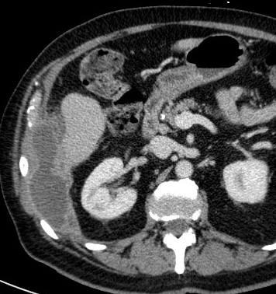
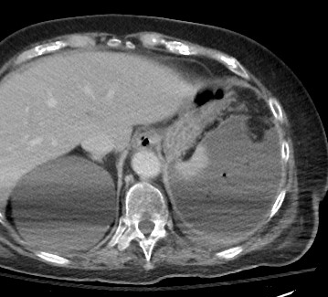
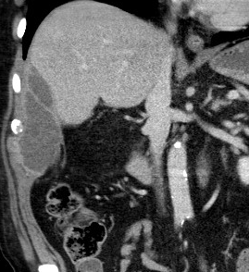
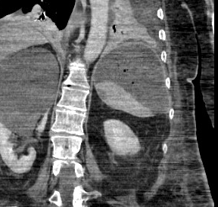
LE RACCOLTE
Accumuli fluidi ipodensi addominali / pelvici / toracici
Possono presentare un enhancement periferico ad anello
Sepimenti o porzioni più dense all’interno
Clinica e Laboratorio
Drenaggio radiologico → efficace, molto utilizzato (tp standard), complicanze trascurabili
Serve un accesso percutaneo «sicuro»

Slide 4

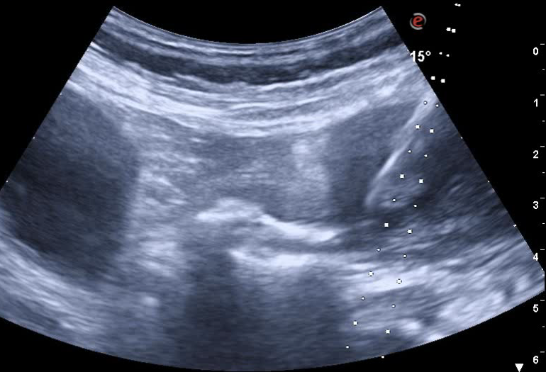
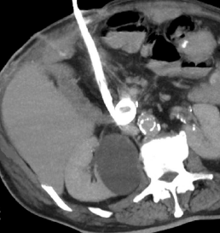
DRENAGGIO RADIOLOGICO
Procedura minimamente invasiva (anestesia locale)
Permette di evacuare il contenuto, mantenendo l’integrità della parete
Può avere anche finalità diagnostiche (es. culturale per terapie mirate)
Non preclude la chirurgia
Riduce l’ospedalizzazione
Guida radiologica, ecografica o TC (posizione e complessità della raccolta)
Size 8-12F (2.67-4 mm)

Slide 5
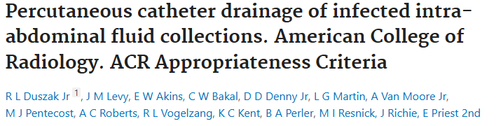
IMPATTO TERAPEUTICO
The American College of Radiology has reported an 80% success rate for CT-guided percutaneous abscess drainage, with success defined as complete drainage with no further procedures required.
Very high technical success rate (~ 100%)
Benefit of drainage alone → 88%
Better antibiotic therapy management (Therapy modified in 30% of cases based on culture)
Cure rate → 94% (combined therapy)
Extremely low complication rate

Slide 6
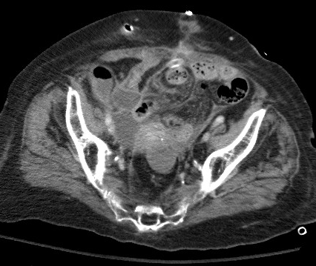
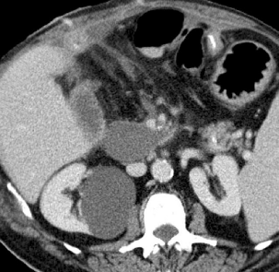
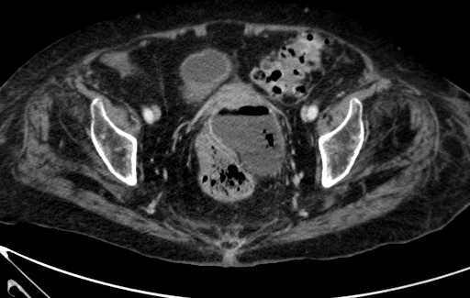
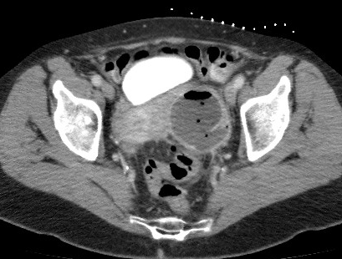
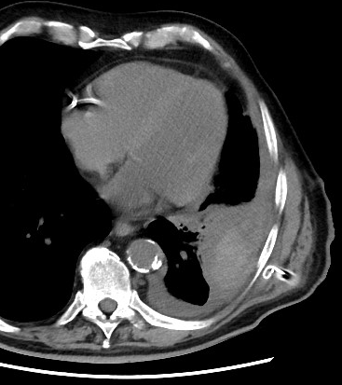
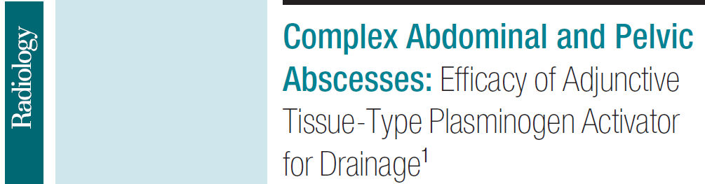

... IN CHE SENSO IMPOSSIBILI?
COMPLESSITA’ TECNICA → APPARENTE ASSENZA DI UN ACCESSO PERCUTANEO

Slide 7
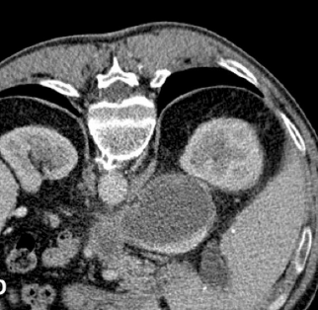
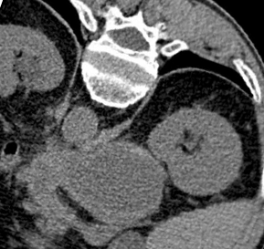
CASO 1
Maschio, 62 aa
Pseudocisti pancreatica
Ricostruzioni MPR → drenaggio obliquo

Slide 8
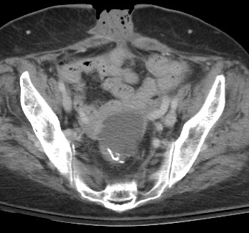
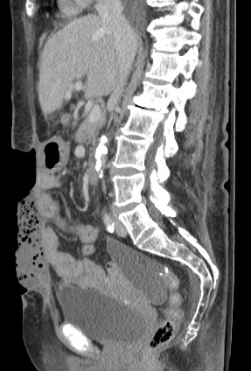
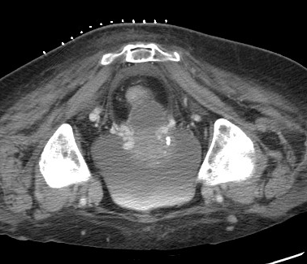
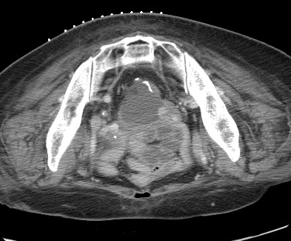
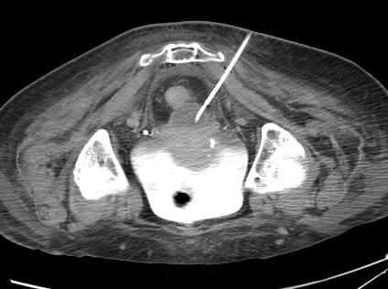
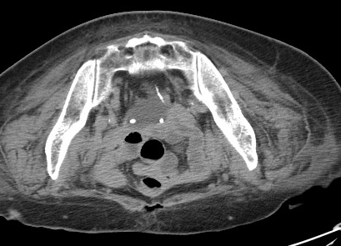
CASO 2
Donna, 77 aa
Peritonite focale da perforazione colon; sottoposta a colectomia totale e ileostomia terminale. Deiscenza ferita chirurgica
Approccio parasacrale

Slide 9
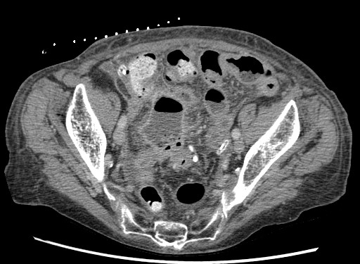
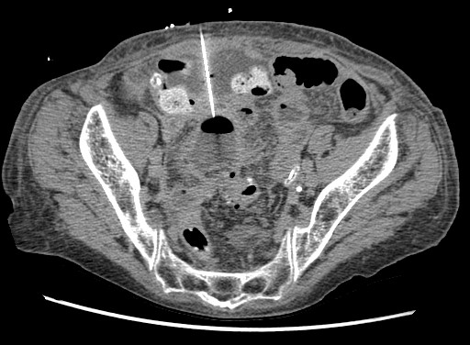
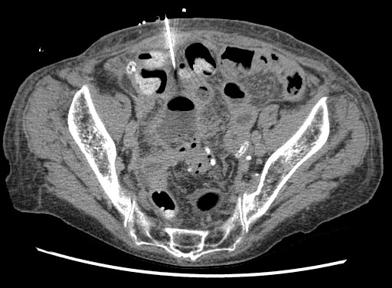
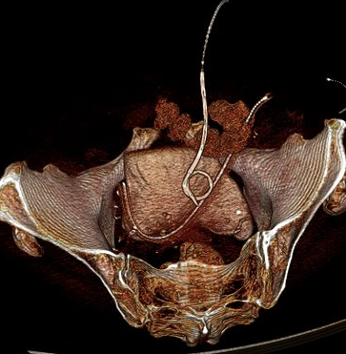
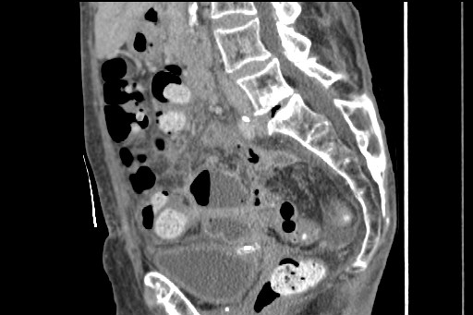
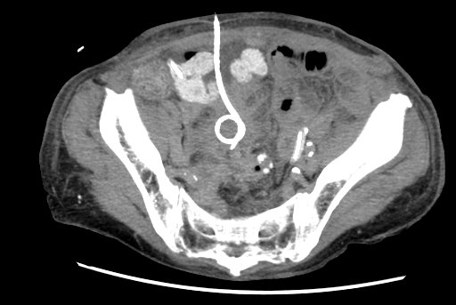
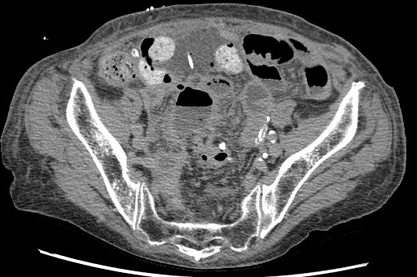
CASO 3
Donna, 64 aa con ascesso peridiverticolare
idrodissezione

Slide 10
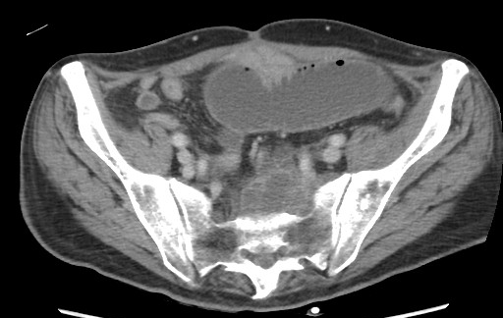
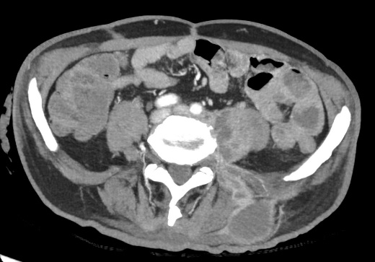
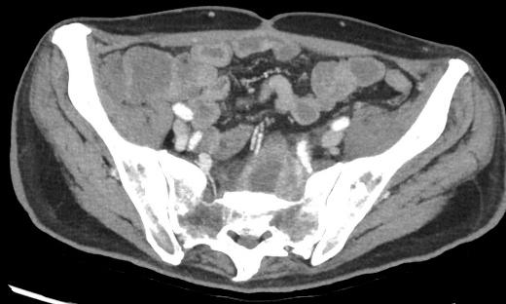
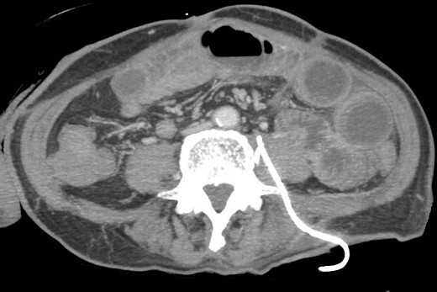
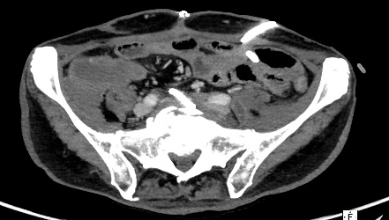
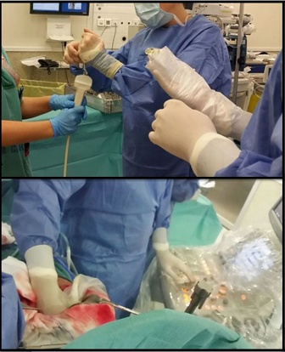
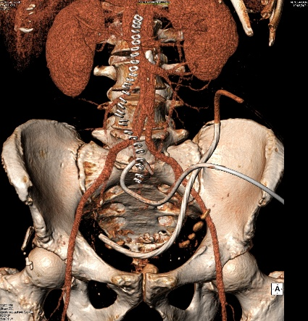
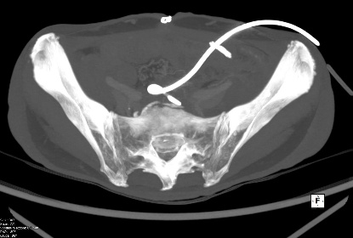
CASO 4
«…giungono in sala i colleghi urologi e si conviene multidisciplinarmente di chiamare il collega radiologo Dott. Cernic per la puntura eco-guidata della raccolta presacrale che non appare facilmente riconoscibile ed individuabile al tavolo operatorio...»
Maschio, 66 aa operato di prostatectomia con peritonite da perforazione del retto
Drenaggio intra-operatorio ecoguidato

Slide 11
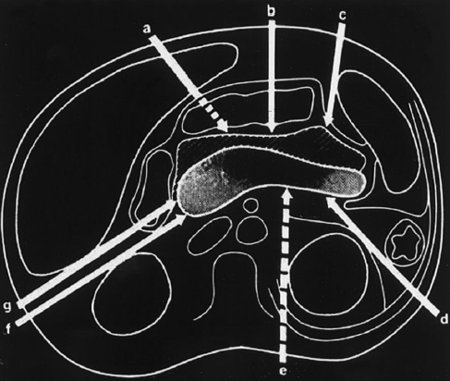
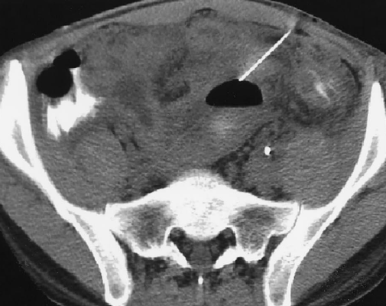
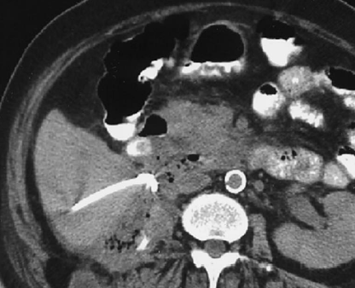
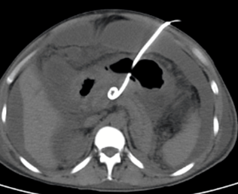
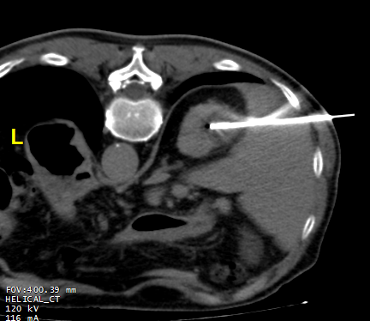
MISCELLANEA
Drenaggio raccolta trans-intestinale (m. Chron)
Drenaggio retroperitoneale trans-epatico
Drenaggio pancreatico trans-gastrico
Drenaggio renale trans-epatico (ascesso rene)

Slide 12
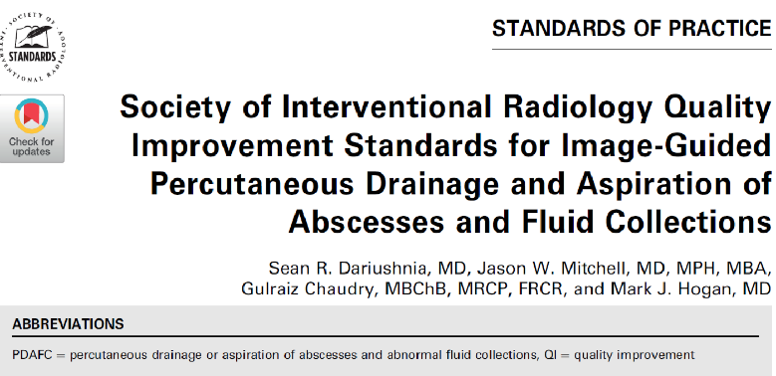
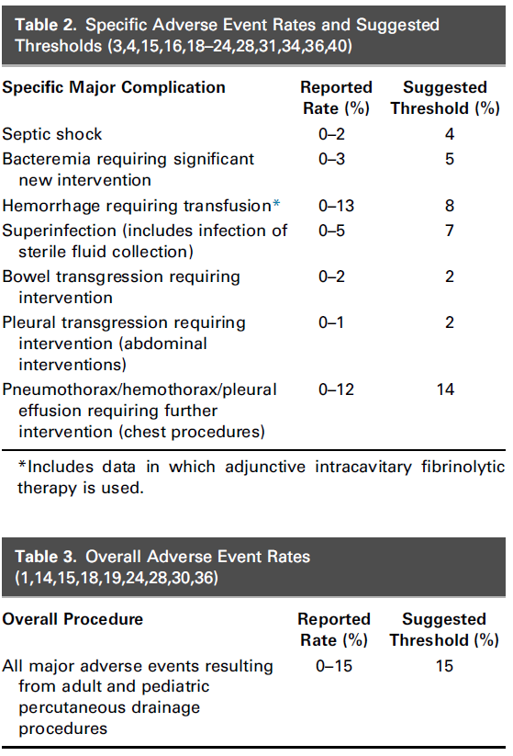
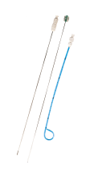
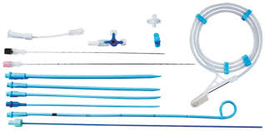
COMPLICANZE
Sanguinamenti
Perforazioni
PNX
Batteriemie / shock settico
…

Slide 13
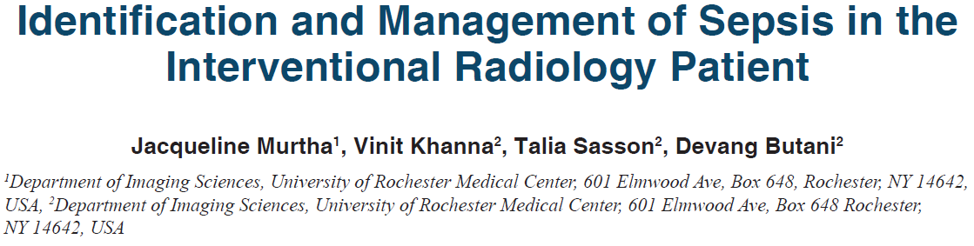
COMPLICANZE
PARADOX:
«interventional radiology-related sepsis»
Drainage number increasing
Extremely compromised patients
Drainage management →
Daily washes with 5-10 cc of saline
Prolonged antibiotic coverage
Removal if:
Collection resolved or markedly reduced on CT or US
Significant clinical improvement
Drainage <10 cc/day

Slide 14
TAKE HOME MESSAGES
Metodica mini-invasiva → obiettivo eliminare necessità di laparotomie
Mandatoria in pazienti settici
Ottimi risultati terapeutici in particolare in associazione con antibiotici
Possibile anche in casi apparentemente complessi (assenza approccio per sovrapposizioni, contenuto denso)
Modifiche decubito, idro-pneumodissezioni
Vie di approccio alternative (transglutea, transparenchimale, attraverso anse, transvaginale, transrettale, intraoperatoria)
Necessaria esperienza
Tasso complicanze estremamente basso

Slide 15
GRAZIE

